Slide 1
Pochoirs
Niveau 4ème
Vide et plein, négatif/positif, répétition & variations infinies : un maximum d'efficacité visuelle avec une technique simple et découverte à l'aube de l'humanité.

Slide 2
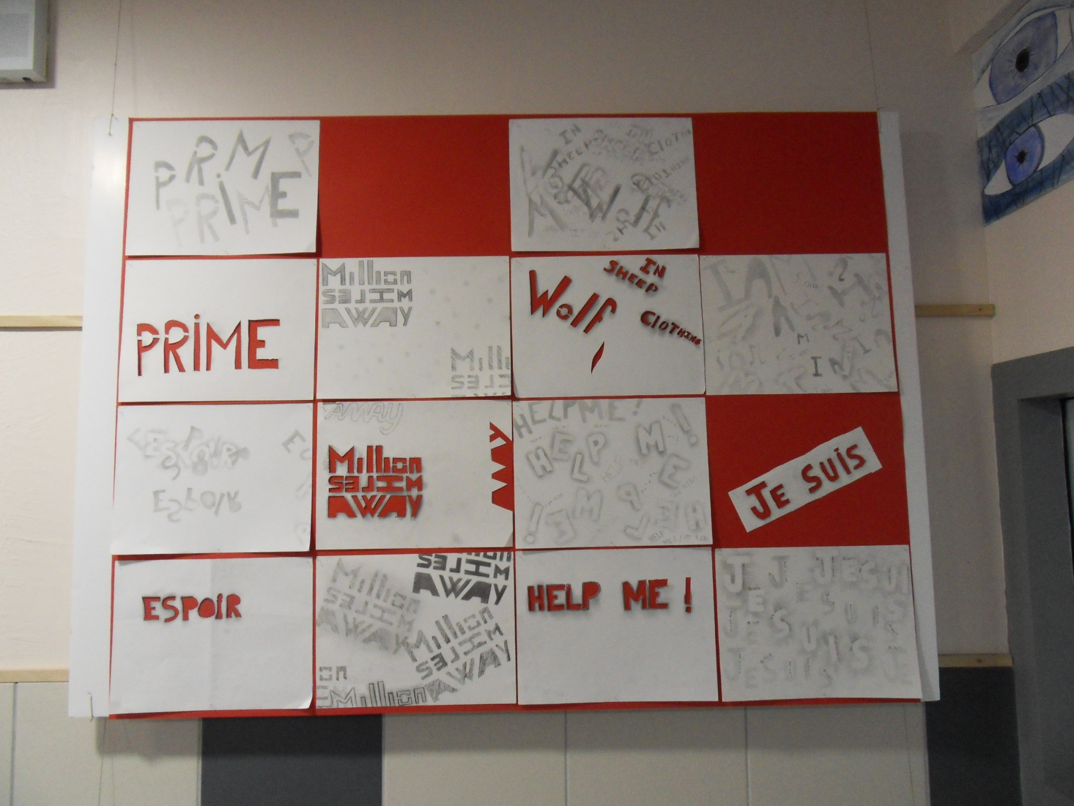

Slide 3
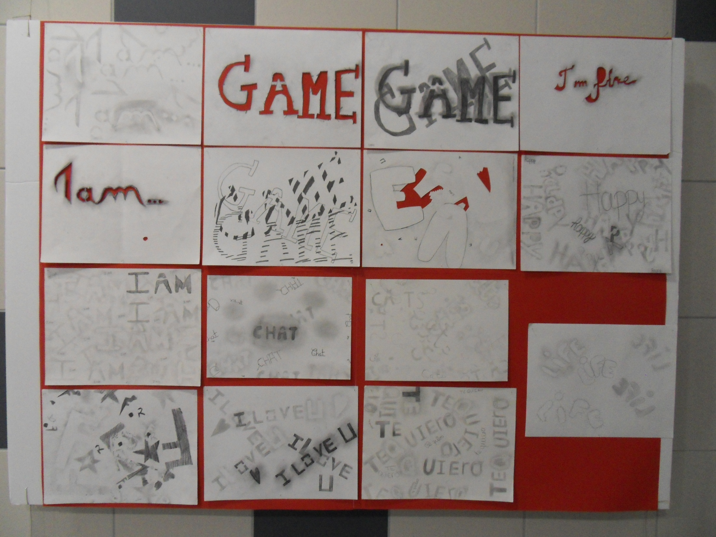

Slide 4
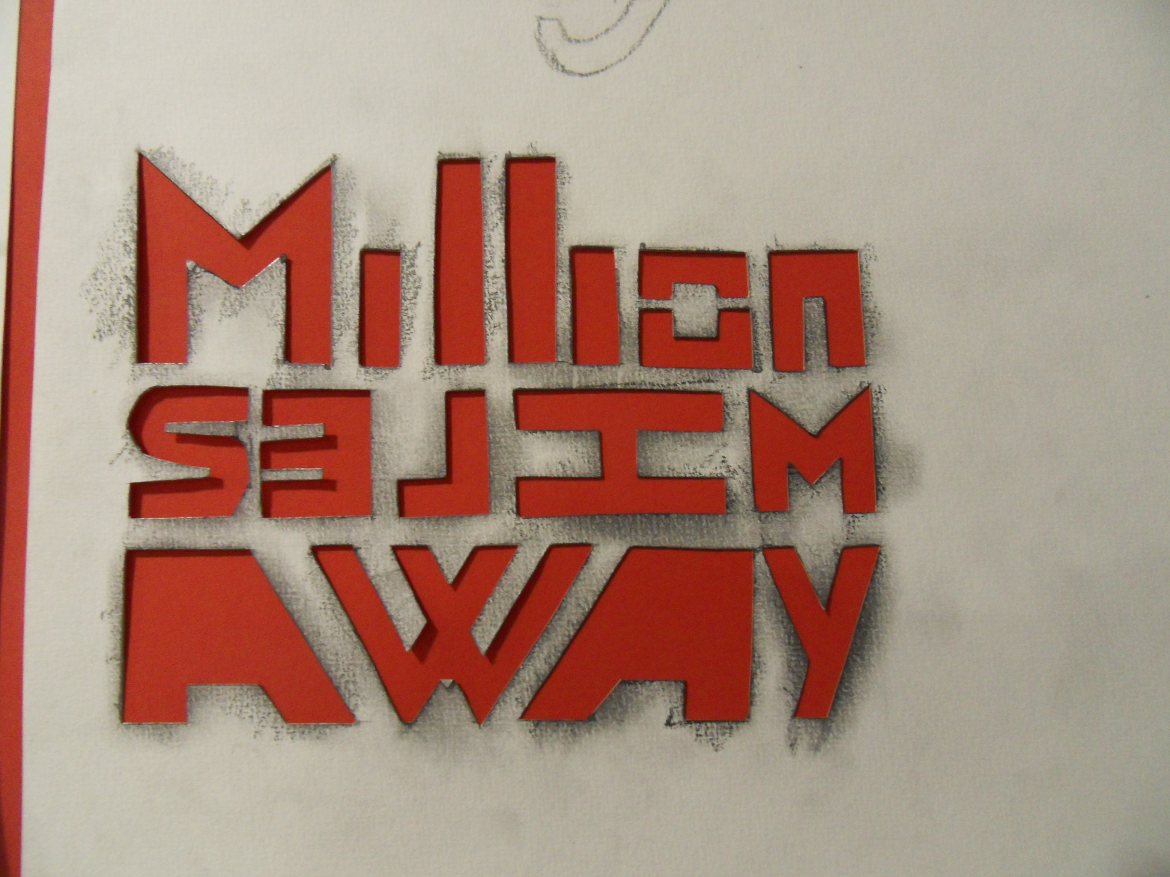

Slide 5
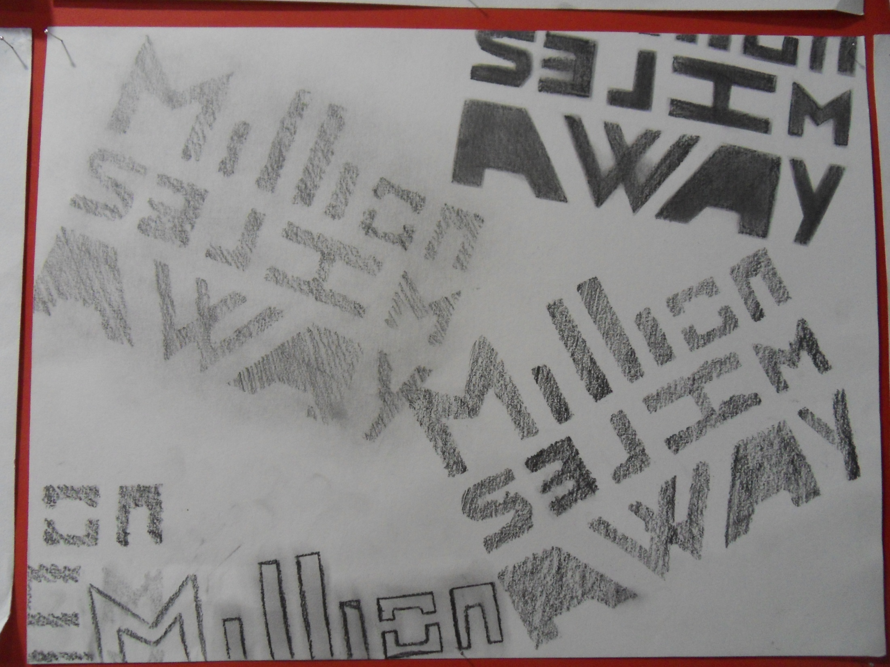

Slide 6
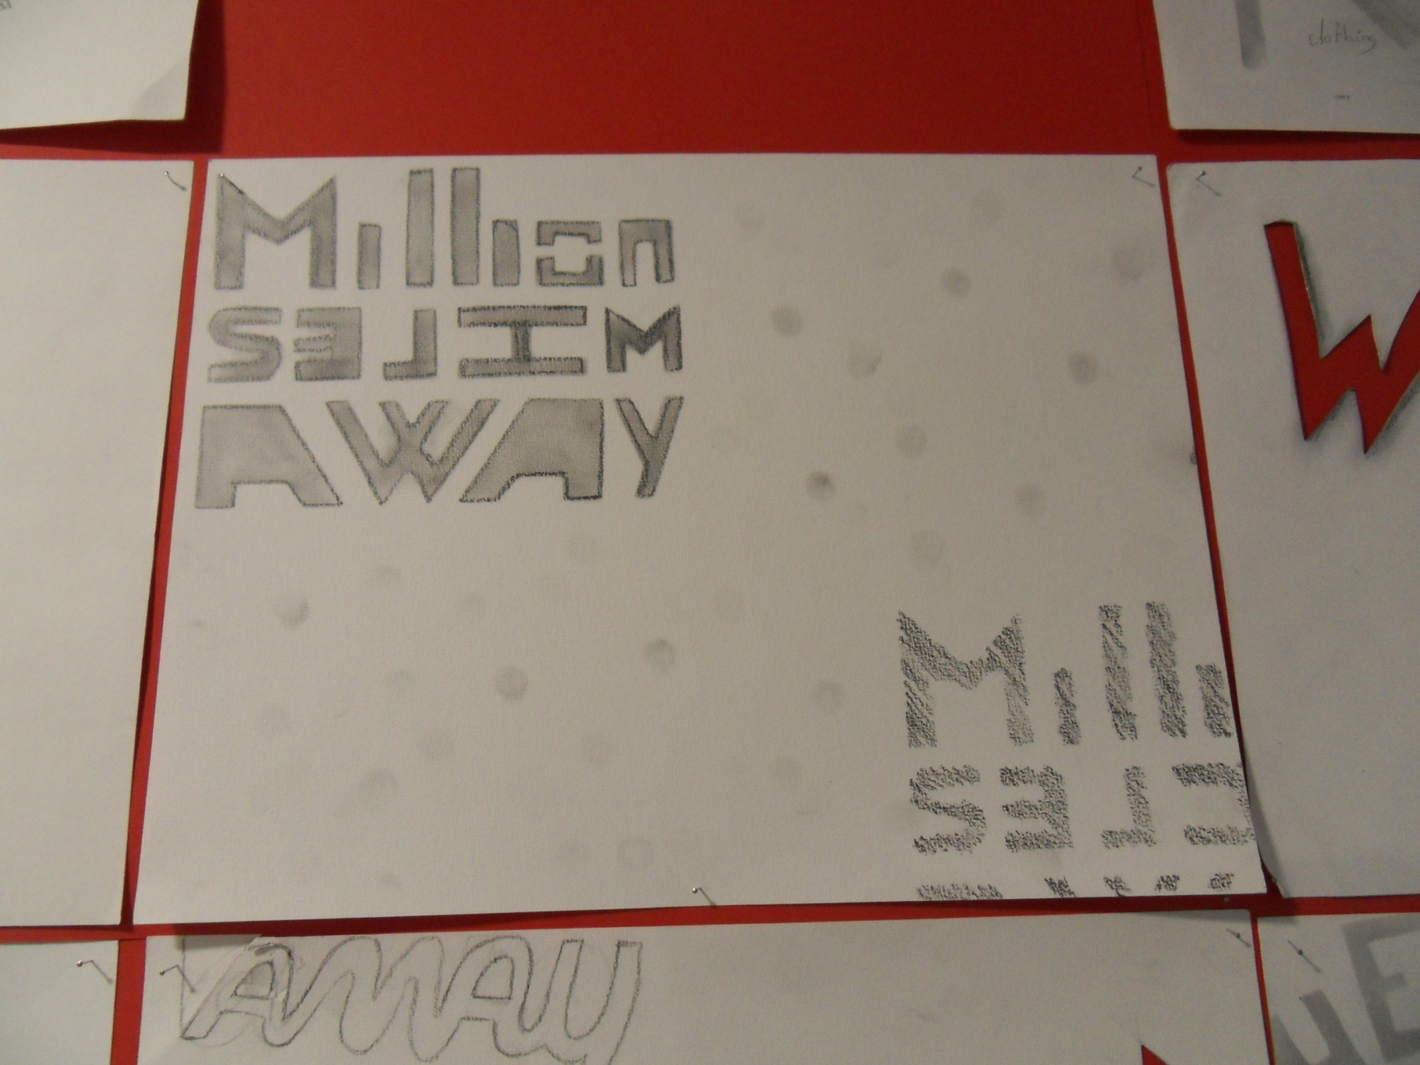

Slide 8
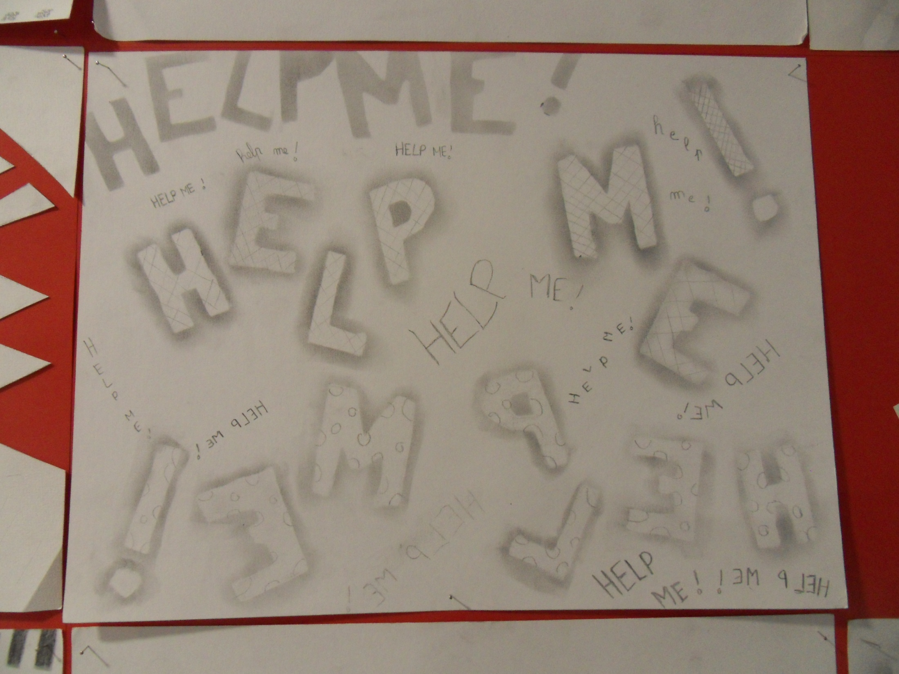

Slide 9
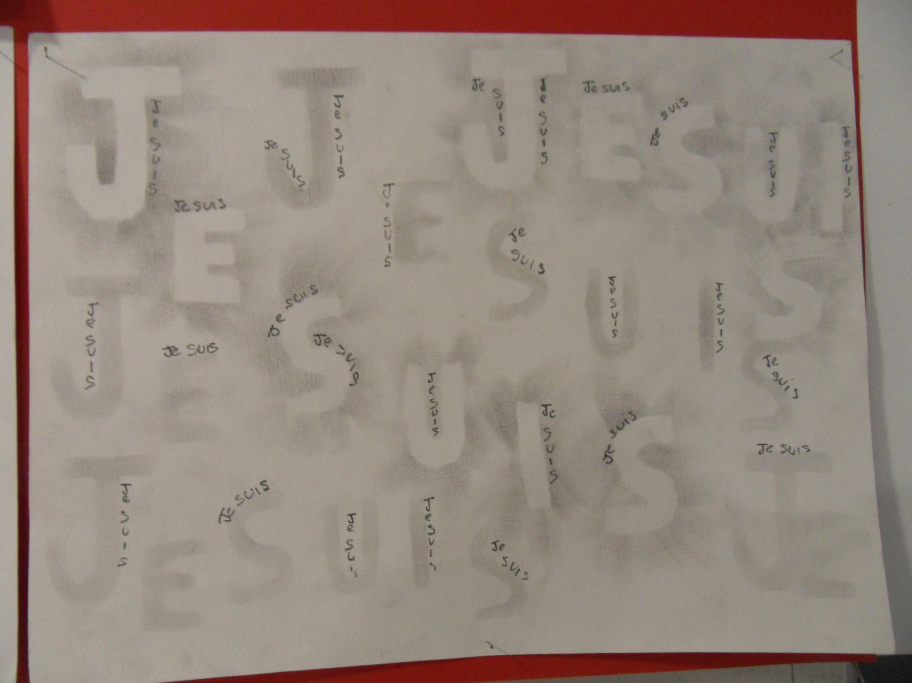

Slide 10
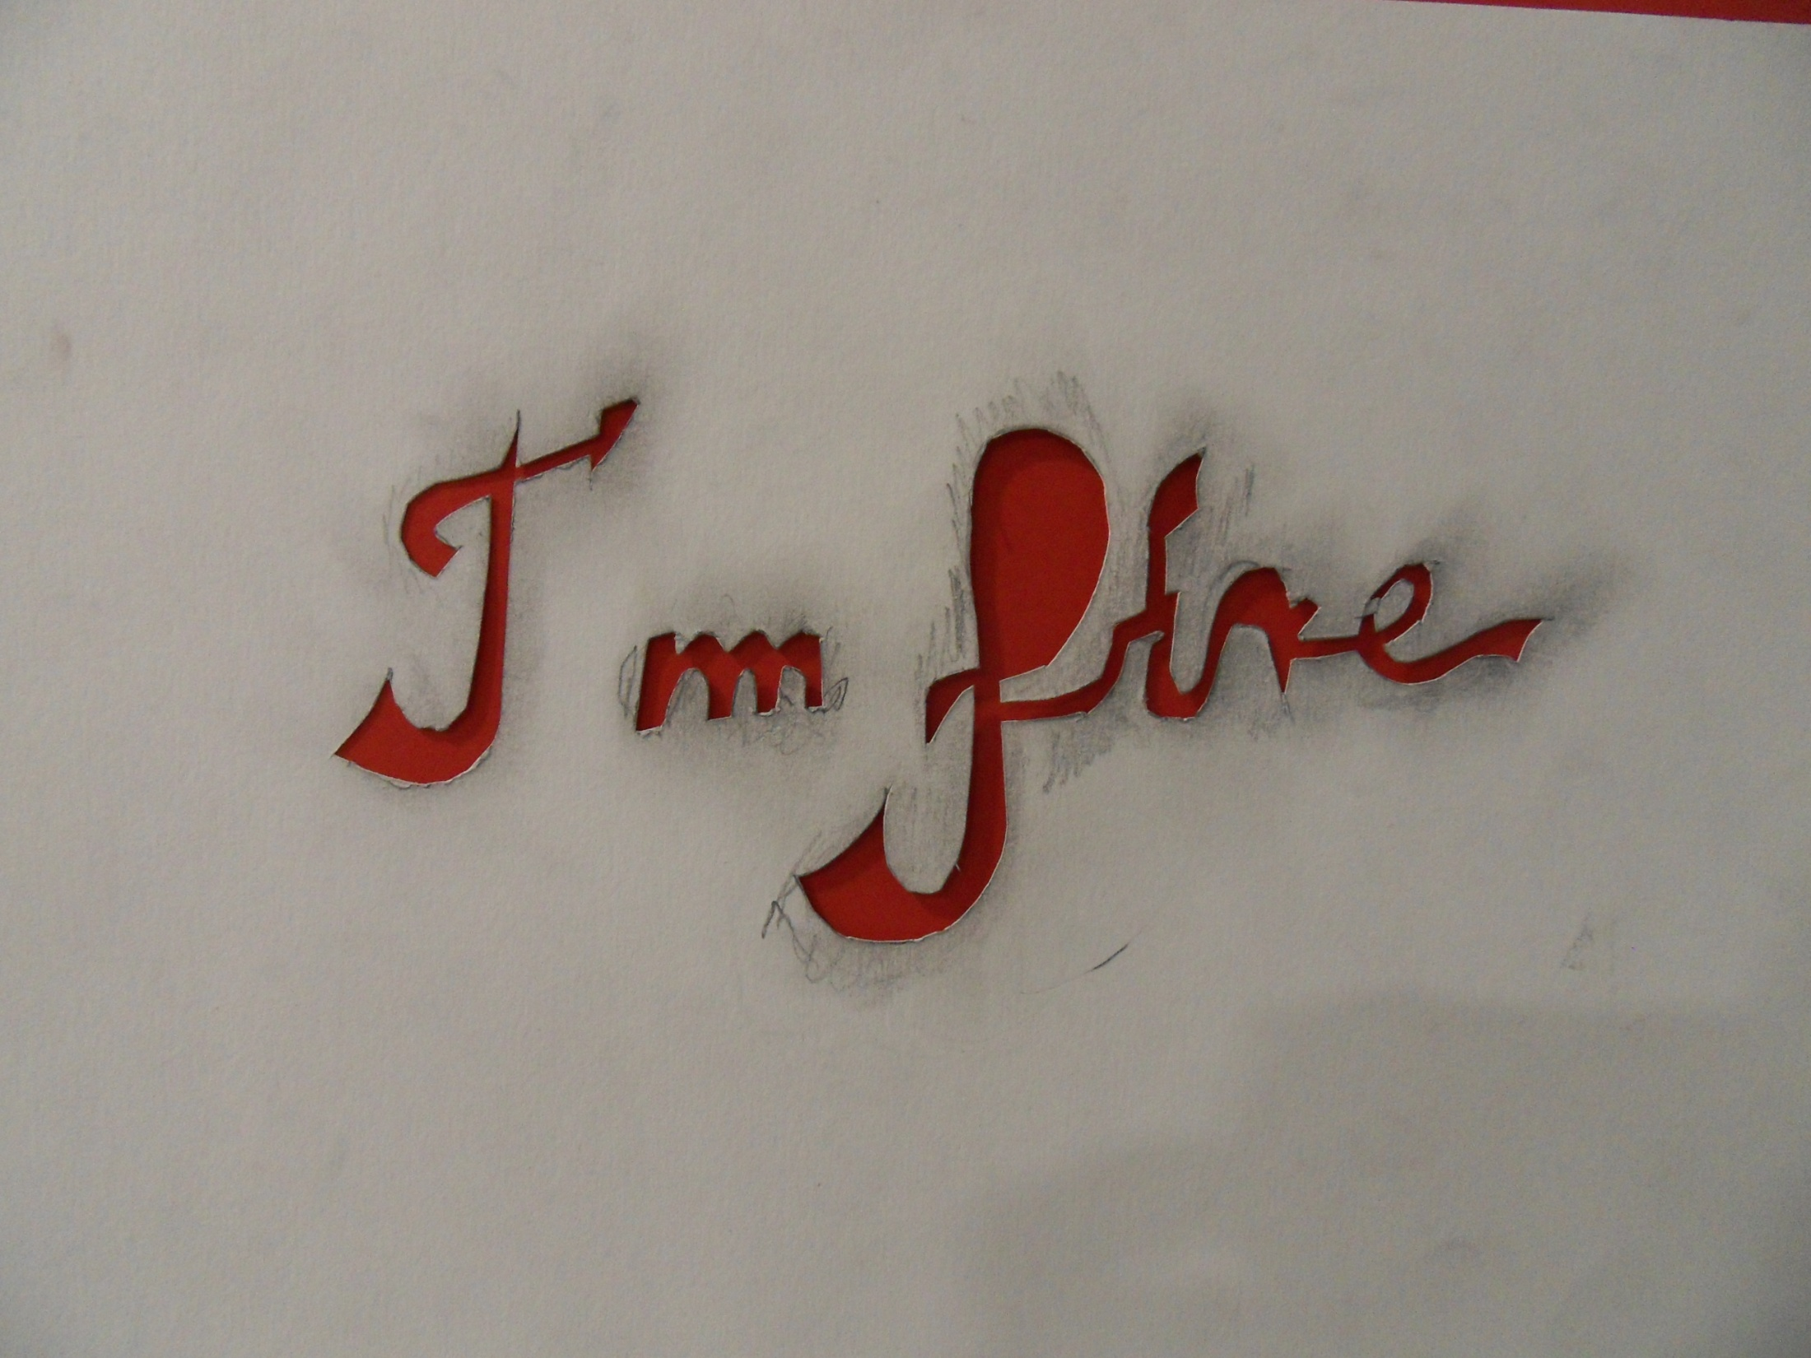

Slide 11
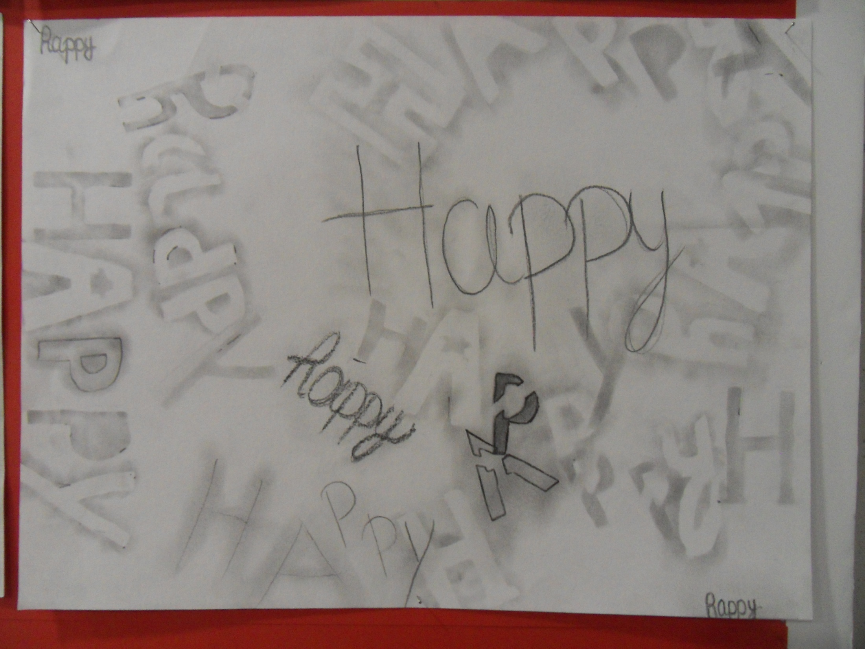

Slide 12
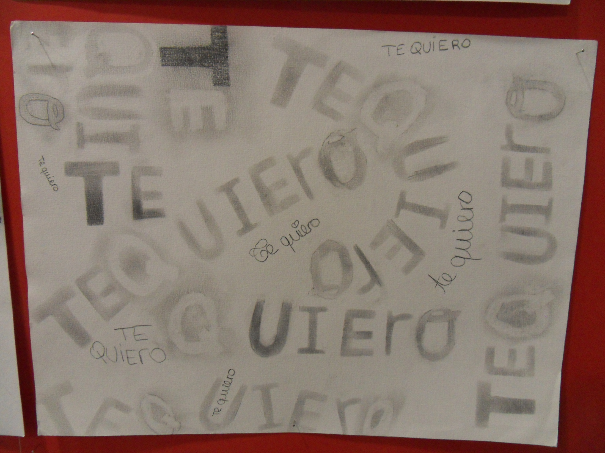

Slide 13
